Slide 1
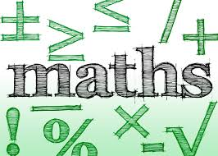
La recherche de données manquantes dans une distribution
Avec le Cahier de révison #28 p.25
Par ZIAD JABIR ET ALI BADRAN
GROUPE 305

Slide 2
THÉORIE
Placer un nombre de petites lignes par rapport au nombre d’éléments à trouver
Évaluer chaque infos données
Placer chaque élément connu à son emplacement
S’occuper des éléments les plus simples en premier
Terminer de résoudre le problème en s’occupant des plus difficiles à trouver et trouver la solution
Faire preuve de LOGIQUE

Slide 4
Résolution de l’exercice
22
1
2
2
6
9
14
Norah
Philippe
Pascale
Lisa
Théo
Tom
Médiane & Christian
3) Âge de Lisa avec la moyenne
$×$=$\frac{x1+x2+x3+x4+x5+x6+x7}{n}$
8=$\frac{1+2+2+6+x+x+5+22}{7}$
8 x 7=$\frac{38+2x}{7}$ x 7
56-38= 38-38+2x
18=2x
18/2=2x/2
9=x
$\tilde{}x$) M
1)Âge de Tom avec l’étendue
E = 21 ans
Xmin = 1 an
Xmax = x
E = Xmax - Xmin
21 = x – 1 ans
21 +1 = x -1 + 1
22 = x
2) Mode
Les deux chiffres situés entre le 1 et le 6 sont 2 fois le chiffre 2 car, selon les informations que nous avons, le mode est 2. Il est donc impossible que le 2 soit situé ailleurs.
4) Âge de Théo
y= x+5
y= 9+5
y=14

